Slide 1
Moduł 11:
ŻYCIE Z PSYCHOZĄ I
ZAPOBIEGANIE NAWROTOM
Terapia Metapoznawcza

Slide 2
Czy to normalne, żeby mieć problemy psychologiczne?
Jak wiele osób choruje psychicznie?
Jak myślisz?
Życie z psychozą i zapobieganie nawrotom 11.2

Slide 3
Czy to normalne, żeby mieć problemy psychologiczne?
Jak wiele osób choruje psychicznie?
Badanie z 2014 (Jacobi et al., Nervenarzt 1, 2014) pokazuje, że:
Jeśli wziąć pod uwagę osoby mają pojedyncze objawy zaburzeń psychicznych liczby te są zdecydowanie większe.
Procent osób mających zaburzenia psychiczne w ostatnim roku | 28%
Depresja (najczęstsza) | 10.6%
Psychoza(zawiera: schizofrenię i psychozy organiczne) | 2.6%
Procent osób, które cierpią na więcej zaburzeń psychicznych jednocześnie. | 50%
Życie z psychozą i zapobieganie nawrotom 11.3

Slide 4

Co to jest stygma i samo-stygmatyzacja?
Stygma= dosłownie z Greki: piętno, blizna
Stygmatyzacja= ludzie/grupy przypisują negatywne cechy.
  Dzieje się to bez weryfikacji czy przypisana cecha jest prawdziwa.
  Stygmatyzacja prowadzi do wykluczenia.
  Stygmatyzacja często łączy się z niektórymi chorobami (np. HIV), widoczną niepełnosprawnością czy problemami zdrowia psychicznego.
  “Samo-stygmatyzacja” oznacza, iż osoba dotknięta stygmą sama zaczyna podzielać stygmatyzujące przekonania, aż do poczucia bycia kimś gorszym.
Życie z psychozą i zapobieganie nawrotom 11.4
Notes:
Steffen: agree with Ryan

Slide 5

Stygma psychozy
Nazwa psychoza czy schizofrenii wywołuje błędne skojarzenia u wielu osób. Poprzez zniekształcony przekaz medialny, ludzie z psychozą często postrzegani są jako niebezpieczni i nieprzewidywalni.
Niektóre przekonania na temat osób z psychozą:
Oni są…
…niebezpieczni i nieprzewidywalni
…wieloraka osobowość (psychoza)
…mniej inteligentni
…nieuleczalnie chorzy
Usprawiedliwione? NIE!
Życie z psychozą i zapobieganie nawrotom 11.5

Slide 6
Stygma psychozy
…niebezpieczni i nieprzewidywalni
Osoby z psychozą są częściej ofiarami niż sprawcami przemocy czy nadużyć.
Ale: Kiedy są sprawcami...
… gazety częściej podają do wiadomości takie sytuacje, szczególnie jeśli przestępstwo wyróżnia się (np. atak na Johna Lennona przez psychicznie chorego sprawcę).
Strategie prawników, którzy chcą usprawiedliwić akty przemocy chorobą psychiczną (prawdziwą lub nie) może wzmagać to wrażenie.
Usprawiedliwione? NIE!
Życie z psychozą i zapobieganie nawrotom 11.6

Slide 7
Stygma psychozy
…wieloraka osobowość: W potocznej opinii słowo schizofreniczny (greka: rozdzielać i umysł) jest często utożsamiany z „rozszczepieniem osobowości”, co jest błędnym użyciem tego słowa. To nie są te same zaburzenia! Co więcej, trwa debata czy w ogóle rozszczepienie czy wieloraka osobowość istnieje.
…głupi: Rozwój choroby psychicznej nie jest związane w żaden sposób z inteligencją. Są ludzie chorujących na psychozę, którzy są wybitnie inteligentni.
Usprawiedliwione? NIE!
Główne objawy psychozy to:
Halucynacje: np. słyszenie obraźliwych głosów
Urojenia: np. przekonanie o byciu prześladowanym przez tajne służby lub też o byciu wybranym, aby zbawić świat
Inne (niespecyficzne) objawy: np. depresja, zaburzenia mowy czy uwagi
Życie z psychozą i zapobieganie nawrotom 11.7

Slide 8
Stygmatyzaca – Co zrobić?
  Poprzez zniekształcony przekaz medialny, osoby doświadczone psychozą spostrzegane są czasami jako niebezpieczne i nieprzewidywalne (Generalizacja - „widzę jedno, wiem o wszystkim”).
  Staraj się dowiedzieć na temat psychozy. W ten sposób, odwołując się do sprawdzonej wiedz, możesz poprawić niewłaściwe przekonania innych osób.
Życie z psychozą i zapobieganie nawrotom 11.8

Slide 9

(Jak) rozmawiać na temat mojego zaburzenia?
Schizofrenia nie jest łatwo zauważalną chorobą. To jest zawsze Twoja decyzja czy informować innych czy nie o diagnozie Szczególnie jeśli nie znasz kogoś dość dobrze możesz ogólni opisać swoje trudności, zamiast używać profesjonalnego nazewnictwa, które może prowadzić do nieporozumień.
Czasami mówienie wprost ma sens – np. kiedy pokłócisz się z kimś podczas ostrej fazy psychozy może być potrzeba, aby wyjaśnić swoje zachowanie.
Mówienie o swoich trudnościach zaufanym i bliskim osobom może być dla Ciebie ważne ponieważ…
…to może przynieść ulgę.
…inni często lepiej rozpoznają wczesne sygnały ostrzegawcze pojawiającego się epizody psychozy.
→ ćwiczenie 11.1
Życie z psychozą i zapobieganie nawrotom 11.9

Slide 10
(Jak) rozmawiać na temat mojego zaburzenia?
Sugestie: wyjaśniaj objawy zamiast podawać nazwę diagnozy
Lepiej ogólnie opisać objawy zamiast podawania profesjonalnych terminów (psychoza, schizofrenia), szczególnie kiedy nie znasz osoby dość dobrze. To pomoże uniknąć nieporozumień.
  Stań się ekspertem, abyś mógł lepiej wyjaśniać to, czego doświadczasz.
Życie z psychozą i zapobieganie nawrotom 11.10

Slide 11
(Jak) rozmawiać na temat mojego zaburzenia?
Główne objawy psychozy i schizofrenii:
  Halucynacje: słyszenie lub (znacznie rzadziej) widzenie, czucie rzeczy, których nie ma (np. słyszenie atakujących głosów)
Przykład komunikatu :
  ???
Życie z psychozą i zapobieganie nawrotom 11.11

Slide 12
(Jak) rozmawiać na temat mojego zaburzenia?
Główne objawy psychozy i schizofrenii:
  Halucynacje: słyszenie lub (znacznie rzadziej) widzenie, czucie rzeczy, których nie ma (np. słyszenie atakujących głosów)
Przykład komunikatu :
  “Halucynacje są częstsze niż ludzie mogą myśleć. Około 15% osób z populacji zna doświadczenie słyszenia głosów lub innych halucynacji. Większość z tych osób nie ma zaburzeń psychicznych. Słyszenie głosów to forma „myślenia na głos”, podobna do doświadczenia ciągłego nucenia tej samej melodii w myślach. Zauważa się na przykład, iż matki często słyszą głos płaczącego dziecka, nawet wtedy, kiedy dziecko rzeczywiście śpi. Klasycznym przykładem jest również sytuacja, kiedy słyszysz dźwięk telefonu, czekając na ważną rozmowę mimo, iż rzeczywiście nikt nie dzwoni.”
Życie z psychozą i zapobieganie nawrotom 11.12

Slide 13
(Jak) rozmawiać na temat mojego zaburzenia?
  Urojenia: bycie przekonanym o czymś co nie jest prawdą (np. przekonanie, iż jest się prześladowanym przez tajne służby lub, że jest się wybranym, aby zbawić świat).
Przykład komunikatu :
  ???
Życie z psychozą i zapobieganie nawrotom 11.13

Slide 14
(Jak) rozmawiać na temat mojego zaburzenia?
  Urojenia: bycie przekonanym o czymś co nie jest prawdą (np. przekonanie, iż jest się prześladowanym przez tajne służby lub, że jest się wybranym, aby zbawić świat).
Przykład komunikatu :
  “Prawie każdy miał kiedyś wrażenie, że cały świat jest przeciw niemu i, że ludzie na ulicy dziwnie patrzą. W moim przypadku to uczucie jest jeszcze silniejsze. Byłem całkowicie przekonany o tym, że ludzie chcą mnie skrzywdzić. Teraz wiem, że to nie była prawda”
  “Są takie dni, kiedy masz poczucie, że możesz zawładnąć całym światem. Myślisz, że możesz zrobić wszystko i nikt nie jest lepszy od ciebie. W moim przypadku to uczucie trwało dłużej i było silniejsze. Niestety przeceniałem znacznie siebie i swoje możliwości.”
Życie z psychozą i zapobieganie nawrotom 11.14

Slide 15
(Jak) rozmawiać na temat mojego zaburzenia?
Inne (niespecyficzne) objawy: np. depresja, zaburzenia snu czy trudności w koncentracji
Przykład komunikatu:
  ???
Życie z psychozą i zapobieganie nawrotom 11.15

Slide 16
(Jak) rozmawiać na temat mojego zaburzenia?
Inne (niespecyficzne) objawy: np. depresja, zaburzenia snu czy trudności w koncentracji
Przykład komunikatu:
  “Każdy czasem jest smutny. Niestety w moim przypadku smutek utrzymuje się znacznie dłużej. Czułem/łam się bardzo źle i traciłem/łam nadzieję, że kiedykolwiek będzie lepiej. Nic nie było w stanie mnie pocieszyć; trudno było mi cokolwiek robić i po prostu zamknąłem/łam się w domu. Moja samoocena była wtedy naprawdę niska. Na szczęście mój stan poprawił się po jakimś czasie!”
Życie z psychozą i zapobieganie nawrotom 11.16

Slide 17
Wyniki badań na populacji ogólnej*
Niektóre doświadczenia psychiczne podobne do objawów psychotycznych są całkiem powszechne w populacji ogólnej. Inaczej niż w psychozie doświadczenia te nie powodują trudności w codziennym życiu, a wiara w nie rzadko osiąga 100% pewność.
Doświadczenia, które mają osoby bez zaburzeń psychotycznych | tak
Czy kiedykolwiek myślałeś/łaś, że ludzie mogą komunikować się telepatycznie? | ???
Czy wierzysz w moc czarów, voodoo czy okultyzmu? | ???
Czy kiedykolwiek czułeś/łaś, że inni mogą czytać w Twoich myślach? | ???
Czy kiedykolwiek myślałeś/łaś, że ludzie plotkują o Tobie? | ???
Czy miałeś/łaś kiedykolwiek doświadczenie z siłami nadnaturalnymi? | ???
Czy rzeczy obok Ciebie wydawały Ci się kiedykolwiek nienaturalne, tak jakby były częścią jakiegoś eksperymentu? | ???
Czy kiedykolwiek czułeś/łaś, że jesteś prześladowany/a w jakikolwiek sposób? | ???
Czy kiedykolwiek czułeś/łaś, że wiadomości z gazet czy TV są skierowane specjalnie do Ciebie? | ???
Czy zdarza Ci się słyszeć głosy, mimo, iż nikogo nie ma w pobliżu? | ???
* źródło: Emmanuelle R. Peters (narzędzie: PDI), Steffen Moritz (narzędzie: KSF)
Życie z psychozą i zapobieganie nawrotom 11.17

Slide 18
Wyniki badań na populacji ogólnej*
Niektóre doświadczenia psychiczne podobne do objawów psychotycznych są całkiem powszechne w populacji ogólnej. Inaczej niż w psychozie doświadczenia te nie powodują trudności w codziennym życiu, a wiara w nie rzadko osiąga 100% pewność.
Doświadczenia, które mają osoby bez zaburzeń psychotycznych | tak
Czy kiedykolwiek myślałeś/łaś, że ludzie mogą komunikować się telepatycznie? | 61%
Czy wierzysz w moc czarów, voodoo czy okultyzmu? | 44%
Czy kiedykolwiek czułeś/łaś, że inni mogą czytać w Twoich myślach? | 33%
Czy kiedykolwiek myślałeś/łaś, że ludzie plotkują o Tobie? | 32%
Czy miałeś/łaś kiedykolwiek doświadczenie z siłami nadnaturalnymi? | 26%
Czy rzeczy obok Ciebie wydawały Ci się kiedykolwiek nienaturalne, tak jakby były częścią jakiegoś eksperymentu? | 26%
Czy kiedykolwiek czułeś/łaś, że jesteś prześladowany/a w jakikolwiek sposób? | 19%
Czy kiedykolwiek czułeś/łaś, że wiadomości z gazet czy TV są skierowane specjalnie do Ciebie? | 16%
Czy zdarza Ci się słyszeć głosy, mimo, iż nikogo nie ma w pobliżu? | 15%
* źródło: Emmanuelle R. Peters (narzędzie: PDI), Steffen Moritz (narzędzie: KSF)
Życie z psychozą i zapobieganie nawrotom 11.18

Slide 19


Zapobieganie nawrotom
Jeden epizod
Zaburzenia psychiczne (np. psychoza) mogą, ale nie muszą, nawracać. Indywidualny przebieg może być bardzo różny:
Kilka epizodów
Kilka epizodów z utrzymującymi się niektórymi objawami
Kilka epizodów z coraz silniejszymi objawami pomiędzy epizodami
(“Verlauf Symptomatik” by Ruth Klinge)
Życie z psychozą i zapobieganie nawrotom 11.19

Slide 20
Skala stresu
Aby czuć się dobrze powinniśmy zachowywać równowagę między stresem i relaksem. Jeśli napięcie przeważa równowaga zostaje zachwiania. Rośnie wtedy ryzyko nawrotu.
Stres
Relaks
→ ćwiczenia 11.2
(adapted from Behrendt, 2001)
Życie z psychozą i zapobieganie nawrotom 11.20

Slide 21

Redukcja stresu
Pozwalaj sobie na przerwy
Rób rzeczy, które lubisz
Naucz się technik relaksacji
Pozwól przyjaciołom sobie pomóc
Planuj ostrożnie, przemyśl swoje działania od A do Z
(“A Spot to Relax” by xtacocorex)
Życie z psychozą i zapobieganie nawrotom 11.21

Slide 22
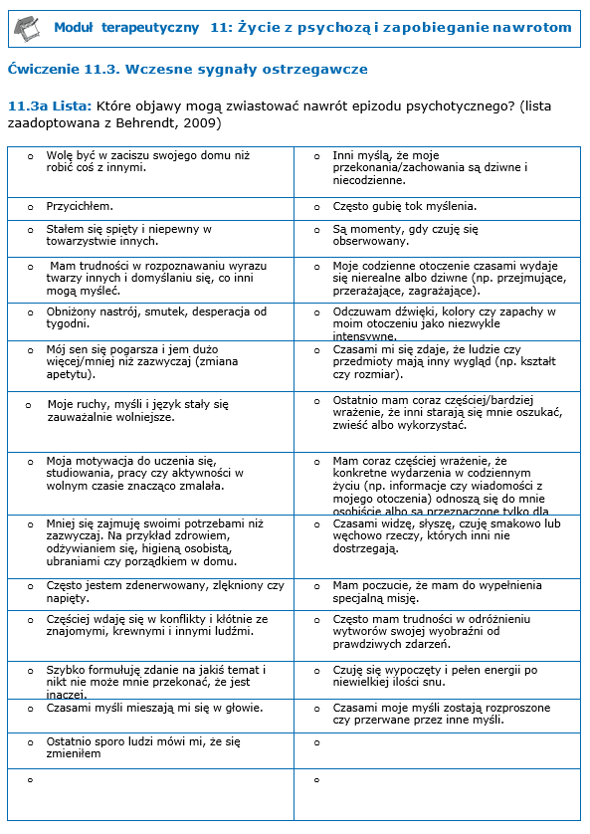
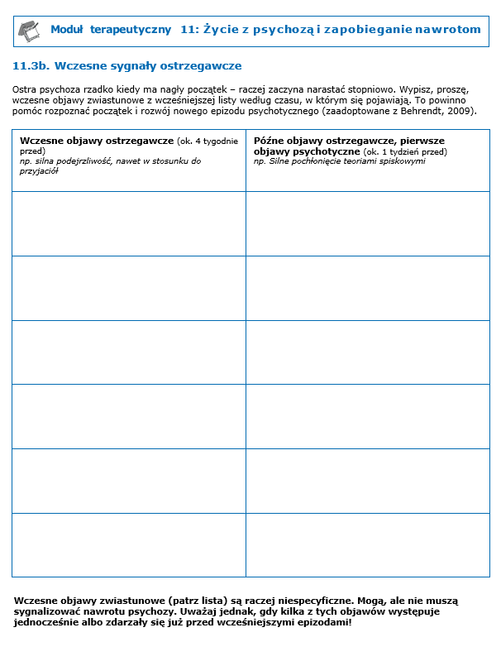
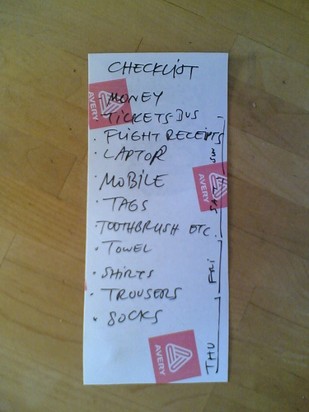
Wczesne sygnały ostrzegawcze: przykład z listy
Ćwiczenie
Ćwiczenie
→ ćwiczenia
11.3 a, b
(Checklist in dependence on Dr. med. T. Wobrock, “Checklist” by akaalias)
Życie z psychozą i zapobieganie nawrotom 11.22

Slide 23
Plan awaryjny
Co zrobić, kiedy zauważę wczesne sygnały ostrzegawcze psychozy?
Objawy | Co robić:
Wczesne sygnały ostrzegawcze: Np.. Rozdrażnienie, trudności w pracy, częstsze kłótnie/sprzeczki z innymi | np.: zadbaj bardziej o siebie; spróbuj zredukować stres; wykorzystaj techniki relaksacyjne. Zapytaj osoby, którym ufasz czy zauważyły jakąś zmianę u Ciebie.
Późne sygnały ostrzegawcze: np. Problemy ze snem; poczucie, że inni śmieją się lub rozmawiają o Tobie | np.: Przeczytaj materiały z Terapii Metapoznawczej (np. żółtą kartę) i pomyśl o możliwych, alternatywnych wyjaśnieniach.
Pierwsze objaw psychotyczne: np. słyszenie obraźliwych głosów | np.: Zadzwoń do swojego terapeuty i umów się na spotkanie.
Poważne objawy psychotyczne: np. przekonanie o byciu obserwowanym przez kamery w domu | np.: Zwróć się do osoby, której ufasz i która wie o Twoich problemach, aby pomogła Ci dotrzeć do szpitala. Wskazane może być podanie leków (lub zwiększenie dawki).
→ ćwiczenia 11.4
Życie z psychozą i zapobieganie nawrotom 11.23

Slide 24
Zastosowanie w życiu codziennym – radzenie sobie ze stereotypami
Zapamiętaj:
  Psychoza/schizofrenia nie jest chorobą, o której musisz oficjalnie poinformować. To jest Twoja decyzja komu i jak powiesz o swoich trudnościach. Staraj się jednak być całkowicie szczery z osobami, które profesjonalnie zajmują się pomocą (lekarze, psycholodzy), tak aby możliwe było udzielenie najlepszej pomocy i wsparcia.
  Zaburzenia psychiczne występują częściej niż ludzie sądzą. Mimo to nadal jest wiele stereotypów na ich temat oraz na temat osób, które cierpią z powodu trudności psychicznych.
  Staraj się korygować stereotypy czy też błędne informacje na temat psychozy, jeśli jest to w zgodzie z Tobą i uważasz, że może być pomocne.
Życie z psychozą i zapobieganie nawrotom 11.24

Slide 25
Zastosowanie w życiu codziennym – zapobieganie nawrotom
Zapamiętaj:
  Uważaj na objawy stresu, które ekstremalnych przypadkach mogą przyczyniać się do rozwoju zaburzeń psychicznych.
  Pozwalaj sobie na odpoczynek oraz wykorzystuj strategie radzenia sobie ze stresem.
  Nawrót nie przychodzi nagle. Poprzedzają go różne (wczesne) sygnały ostrzegawcze (np. rozdrażnienie; problemy ze snem). Zwracaj uwagę na te wczesne sygnały i wykorzystać Twój plan awaryjny w razie ich zauważenia.
Życie z psychozą i zapobieganie nawrotom 11.25

Slide 26
Co to na wspólnego z psychozą?
Nazwy takie jak schizofrenia i psychoza często wywołują błędne skojarzenia u wielu osób. Stań się ekspertem od własnych trudności (psychoza).
To może pomóc w radzeniu sobie z uprzedzeniami i stygmatyzacją, ale również w zapobieganiu nawrotom.
Jakie części tego modułu terapeutycznego były dla Ciebie szczególnie użyteczne i pomocne?
Kiedy i w jakich sytuacjach mógłbyś/łabyś wykorzystać zdobytą wiedzę? Co mogłoby Ci pomóc (np. odczuwać mniejsze napięcie?
→ ćwiczenia 11.5
Życie z psychozą i zapobieganie nawrotom 11.26

